Slide 1

WebboardCast
นายธีรวัฒน์ ตรีบำรุง รหัส 43010190
นายนปกรณ์ ศรีกำเหนิด รหัส 43010198
อาจารย์ที่ปรึกษา
ดร.สุรินทร์ กิตติธรกุล

Slide 2
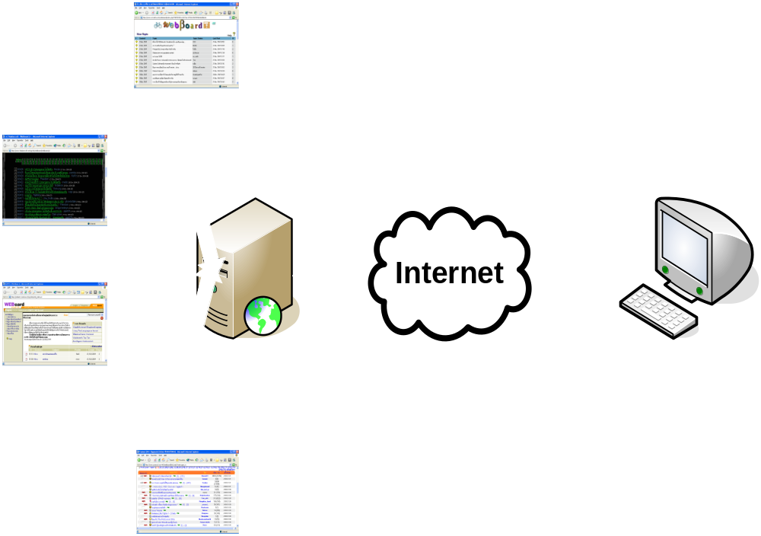
ภาพรวมของโครงงาน

Slide 3
ที่มาของโครงงาน
ในปัจจุบัน webboard เป็นหนึ่งในวิธีการกระจาย, แลกเปลี่ยนข้อมูลข่าวสาร ที่ได้รับความนิยมอย่างสูง และมีจำนวนมากในปัจจุบัน ซึ่งผู้พัฒนาได้เห็นถึงความสำคัญของ webboard จึงได้พัฒนารูปแบบการกระจายข้อมูลข่าวสาร และตรวจสอบการตอบกระทู้ให้สะดวกสบายยิ่งขึ้น

Slide 4
จุดประสงค์ของโครงงาน
สร้างระบบที่สามารถกระจายข้อมูลข่าวสารไปยัง webboard ต่างๆ ได้เป็นจำนวนมาก
อำนวยความสะดวกให้กับผู้ใช้
ลดเวลาในการกระจายข้อมูลข่าวสาร
พัฒนารูปแบบการกระจายข้อมูลแบบใหม่

Slide 5
ขอบเขตของโครงงาน
มีระบบสมาชิกที่สามารถยืนยันตัวบุคคลได้ในระดับหนึ่ง
เผยแพร่ข้อมูลข่าวสารได้ในการส่งเพียง 1 ครั้ง
สามารถเลือก webboard ที่ต้องการส่งได้
แบ่งแยก webboard ออกเป็นกลุ่มต่างๆ
สามารถตรวจสอบการตอบกระทู้ได้
ผู้ดูแลระบบทำการรวบรวมข้อมูลในอินเตอร์เน็ต

Slide 6
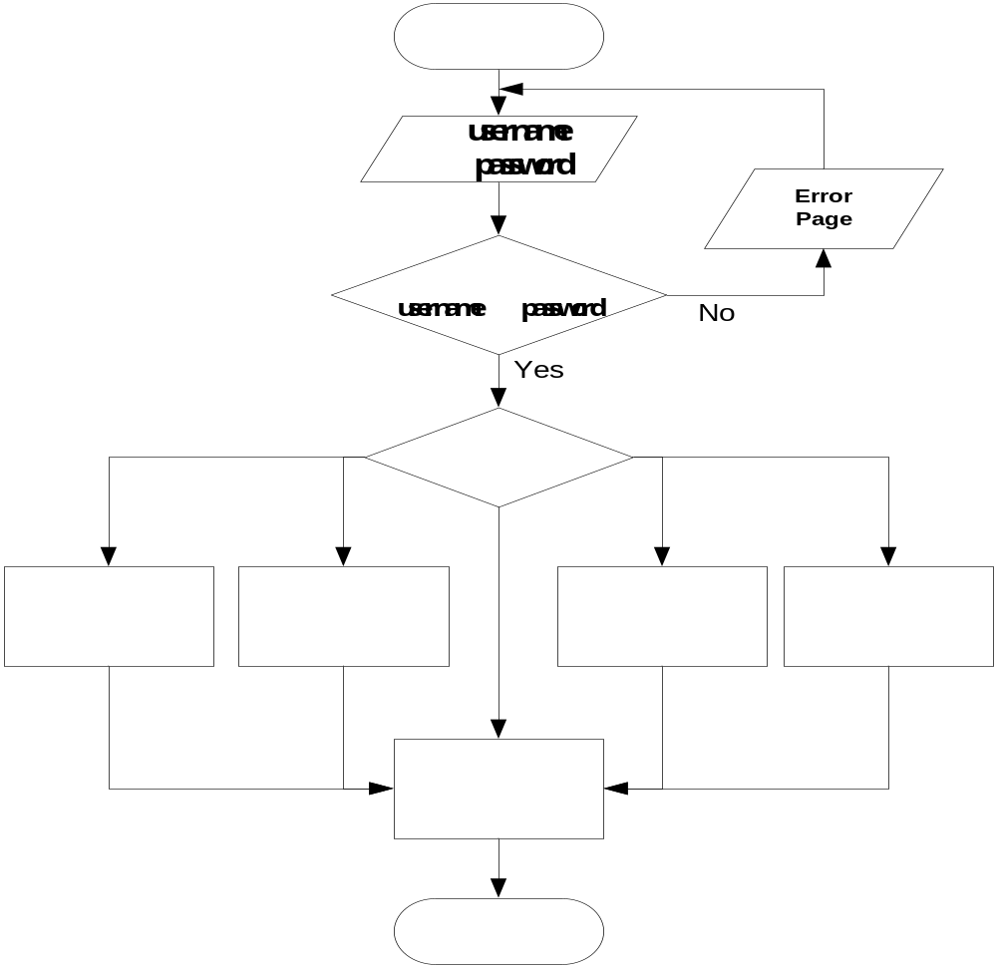
Flowchart Diagram ของระบบ

Slide 7
การพัฒนาเว็บแอพพลิเคชัน
การออกแบบแอพพลิเคชัน ได้ออกแบบตามหลัก three tier system ซึ่งแบ่งออกเป็น
  ส่วนติดต่อกับฐานข้อมูล
  ส่วนประมวลผล
  ส่วนแสดงผล

Slide 8
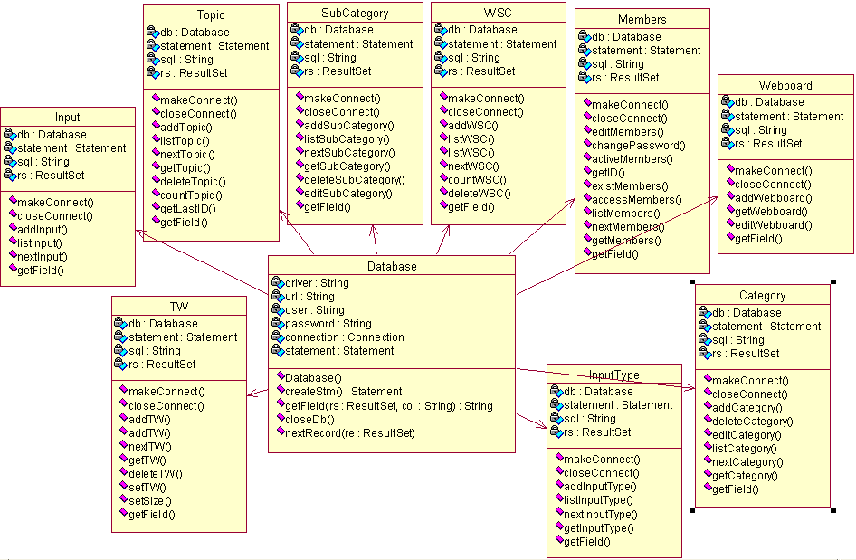
ส่วนติดต่อกับฐานข้อมูล

Slide 9
ส่วนติดต่อกับฐานข้อมูล
ตาราง Member
เขตข้อมูล (Field) | คำอธิบาย
ID | หมายเลขรหัสของผู้ใช้ ซึ่งระบบจะเป็นคนตั้งให้
USERNAME | ชื่อผู้ใช้งาน สำหรับใช้ในการเข้าสู่ระบบ
PASSWORD | รหัสผ่านสำหรับผู้ใช้งาน (จะเก็บอยู่ในรูปของข้อความที่เข้ารหัส)
FIRSTNAME | ชื่อจริงของผู้ใช้งาน
SURNAME | นามสกุลของผู้ใช้งาน
NICKNAME | ชื่อเล่นของผู้ใช้งาน ซึ่งจะถูกนำไปใช้ในการตั้งหัวข้อของกระทู้
EMAIL | จดหมายอิเล็คทรอนิคของผู้ใช้
ACTIVE | สถานะของผู้ใช้ว่าสามารถใช้ชื่อนี้ในระบบได้รึไม่
PERMIT | สถานะของผู้ใช้ว่าเป็นผู้ใช้ธรรมดา หรือ ผู้บริหารจัดการระบบ

Slide 10
ส่วนติดต่อกับฐานข้อมูล
ตาราง Webboard
เขตข้อมูล (Field) | คำอธิบาย
ID | หมายเลขรหัสกระดานข่าว
NAME | ชื่อกระดานข่าว
ACTION | URL ของแอตทริบิว Action ในแท็ก FORM
POST | URL ของเวบเพจที่เป็นหน้ากรอกข้อมูลของการตั้งกระทู้
LIST | URL ของเวบเพจที่มีรายการของกระทู้ทั้งหมดของกระดานข่าว

Slide 11
ส่วนติดต่อกับฐานข้อมูล
ตาราง Topic
เขตข้อมูล (Field) | คำอธิบาย
ID | หมายเลขรหัสของหัวข้อกระทู้
TOPIC | หัวข้อกระทู้
CONTENT | เนื้อหาของกระทู้
DMYT | วัน เดือน ปี และเวลา ที่ได้ทำการตั้งกระทู้
MID | หมายเลขรหัสของผู้ใช้

Slide 12
ส่วนติดต่อกับฐานข้อมูล
ตาราง Input
เขตข้อมูล (Field) | คำอธิบาย
ID | หมายเลขรหัสพารามิเตอร์
WID | หมายเลขรหัสกระดานข่าว
IID | หมายเลขรหัสชนิดของพารามิเตอร์
NAME | ชื่อพารามิเตอร์
VALUE | ค่าของพารามิเตอร์
ตาราง Input Type
เขตข้อมูล (Field) | คำอธิบาย
ID | หมายเลขรหัสชนิดของพารามิเตอร์
NAME | ชนิดของพารามิเตอร์

Slide 13
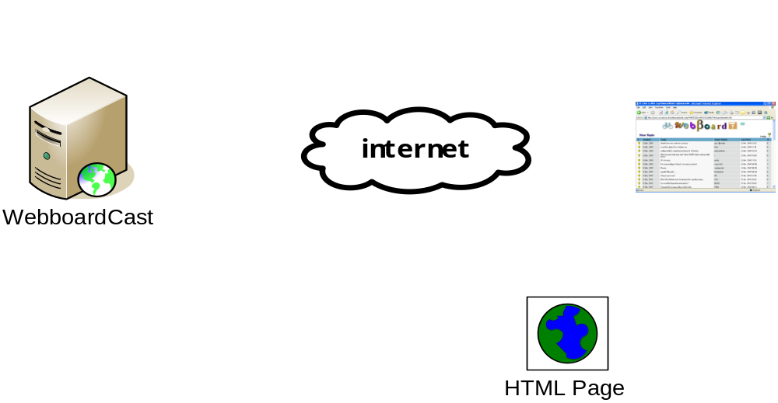
ส่วนประมวลผล
คลาส RequestPage

Slide 14

ส่วนประมวลผล
คลาส ParserGetter
เป็นคลาสที่สืบทอด (Inheritance) มาจากคลาส HTMLEditorKit จะสามารถใช้
เมธอด getParser() ที่อยู่ในคลาส HTMLEditorKit ได้ เพื่อที่จะทำเรียกใช้งาน พาสเซอร์(parser)

Slide 15

ส่วนประมวลผล
คลาส HTMLhandle
เป็นคลาสที่สืบทอดมาจากคลาส HTMLEditorKit.ParserCallback เพื่อให้ได้เมธอด
- handleStartTag()
- handleSimpleTag()
- handleEndTag()
- handleText()
เพื่อใช้ในการแกะข้อมูลที่เป็น HTML ออกมาตามที่เราต้องการ

Slide 16
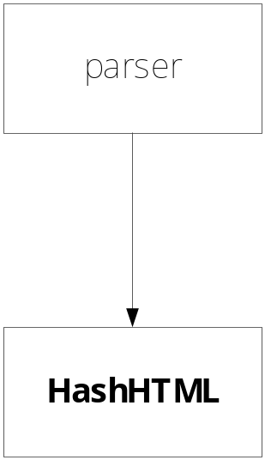
ส่วนประมวลผล
คลาส HashHTML
เป็นคลาสที่ทำหน้าที่เป็นตัวเก็บข้อมูลต่างๆ ที่ได้จากการพาสเซอร์ โดยแบ่งเป็นส่วนหลักๆ คือ
- tag จะเก็บแท็ก ที่พาสเซอร์อ่านได้
- attrs จะเก็บรายชื่อ (list) ของแอตทริบิว ที่พาสเซอร์อ่านได้
- data จะเก็บข้อความ ที่พาสเซอร์อ่านได้
- index จะเป็นตัวชี้ว่าข้อมูลในส่วนต่างๆ จะอยู่ตำแหน่งใด

Slide 17
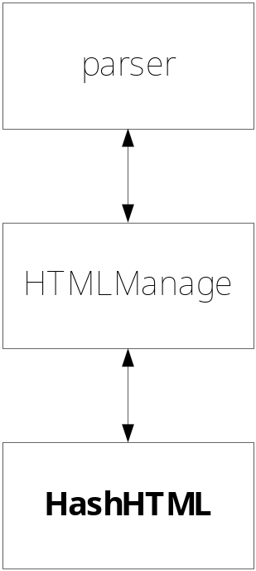
ส่วนประมวลผล
คลาส HTMLhandle
เป็นคลาสที่ทำหน้าที่ประสานการทำงานของคลาสต่างๆ เพื่อจัดการเอกสาร HTML

Slide 18
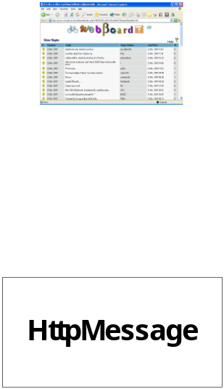
ส่วนประมวลผล
คลาส HttpMessage
เป็นคลาสที่สืบทอดมาจากคลาส Thread เพื่อให้ได้คุณสมบัติของเทรด ในการทำงานได้พร้อมกัน และเป็นคลาสที่ทำงานร่วมกับ แพ็กเก็ต database เพื่อใช้ในการส่งข้อมูล (กระทู้) ไปยังกระดานข่าวต่างๆ

Slide 19
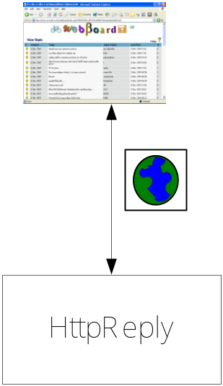
ส่วนประมวลผล
คลาส HttpReply
เป็นคลาสที่ทำหน้าที่ในการนำเอาข้อมูลที่เกี่ยวกับคำตอบของกระทู้ที่ต้องการ

Slide 20
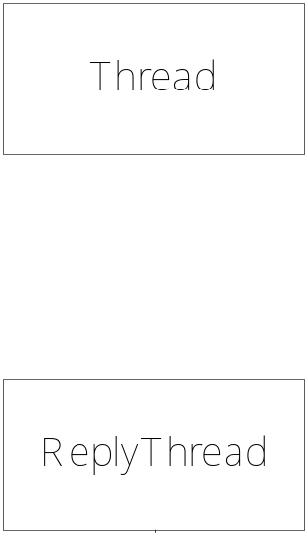
ส่วนประมวลผล
คลาส ReplyThread
เป็นคลาสที่สืบทอดมาจากคลาส Thread เพื่อให้ได้คุณสมบัติของเทรด เช่นเดียวกับคลาส HttpMessage แต่คลาสนี้จะถูกใช้ในการนำรายละเอียดของคำตอบกลับมา

Slide 21
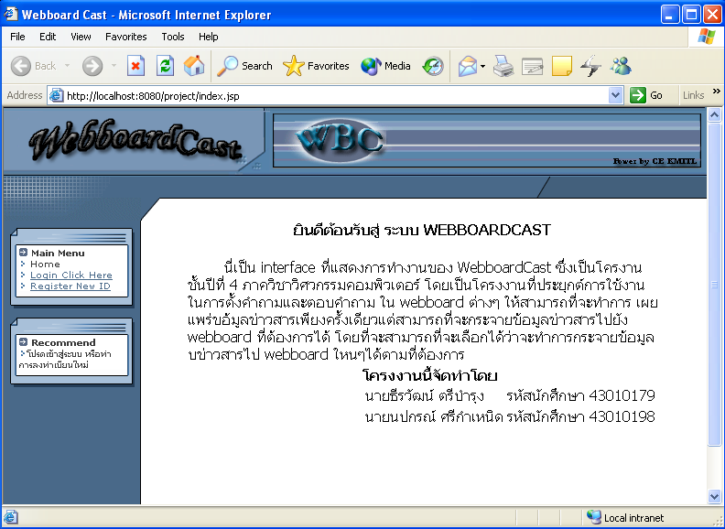
ส่วนแสดงผล
ใช้ JSP ในการพัฒนา
นำ class ที่ใช้ในการประมวลผลมาใช้งานในการแสดงผลด้วย
แบ่งการแสดงผลออกเป็น 2 ส่วน
  ส่วนของสมาชิก
  ส่วนของผู้ดูแลระบบ
นำ Java Script มาใช้ในการพัฒนาด้วย

Slide 22
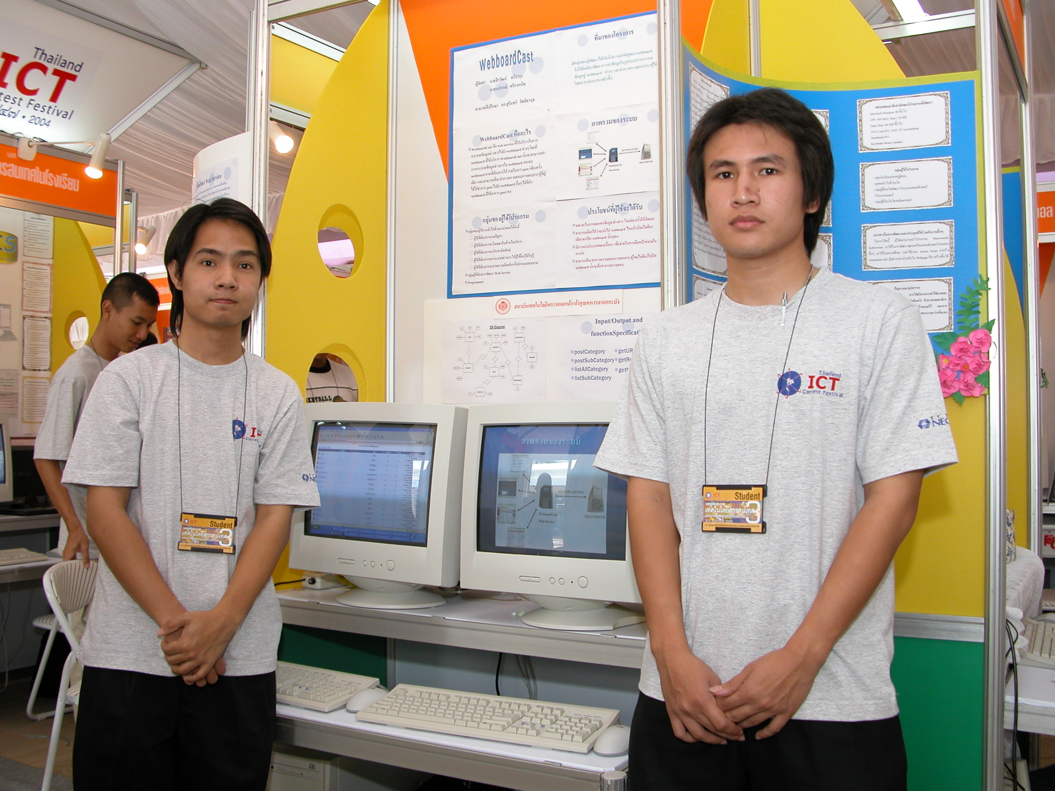
กิจกรรมระหว่างภาคเรียน

Slide 23
ปัญหาและอุปสรรค
การเก็บรวบรวมกระดานข่าว
มีการใช้ session ในการเขียน webboard
การดึงข้อมูลภาษาไทย
ไม่มีความเป็นมาตรฐานในการเขียน webboard
ความเร็วของ network

Slide 24
แนวทางในการพัฒนาต่อและประยุกต์ใช้งาน
เพิ่มระบบการตรวจสอบคำ
พัฒนาการตรวจสอบค้นหากระทู้ที่มีอยู่แล้ว
มีระบบการยืนยันตัวบุคคลที่แน่นอน
พัฒนาระบบค้นหา webboard อัตโนมัติ
เพิ่มจำนวน webboard ให้มีจำนวนมากขึ้น
พัฒนาในส่วนหน้าตาของ Web Application
มีการร่วมมือกับผู้ดูแล webboard ที่มีระบบสมาชิก

Slide 25
ข้อสรุปและเสนอแนะ
มีการจัดมาตรฐานการเขียน webboard ให้มีมาตรฐานเดียวกัน
Web Services

Slide 26
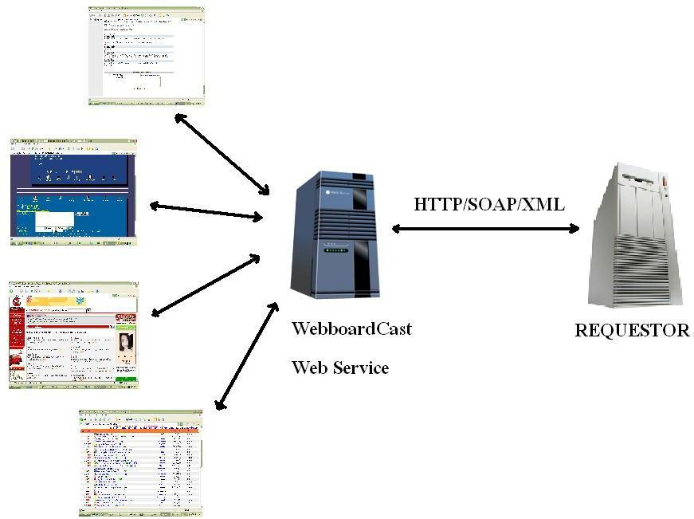

Slide 27
Question & Answer

Slide 28
ส่วนติดต่อกับฐานข้อมูล
ตาราง Category
เขตข้อมูล (Field) | คำอธิบาย
ID | หมายเลขรหัสกลุ่มกระดานข่าว
NAME | ชื่อกลุ่มของกระดานข่าว
ตาราง Sub Category
เขตข้อมูล (Field) | คำอธิบาย
ID | หมายเลขรหัสกลุ่มย่อยของกระดานข่าว
NAME | ชื่อกลุ่มย่อยของกระดานข่าว
CID | หมายเลขรหัสกลุ่มกระดานข่าว

Slide 29
ส่วนติดต่อกับฐานข้อมูล
ตาราง WSC
เขตข้อมูล (Field) | คำอธิบาย
WID | หมายเลขรหัสกระดานข่าว
SCID | หมายเลขรหัสกลุ่มย่อยของกระดานข่าว
ตาราง TW
เขตข้อมูล (Field) | คำอธิบาย
TID | หมายเลขรหัสของหัวข้อกระทู้
WID | หมายเลขรหัสกระดานข่าว
REPLYSIZE | ขนาดของเวบเพจของคำตอบ
REPLYURL | URL ของเวบเพจคำตอบ

Slide 30
